Slide 1
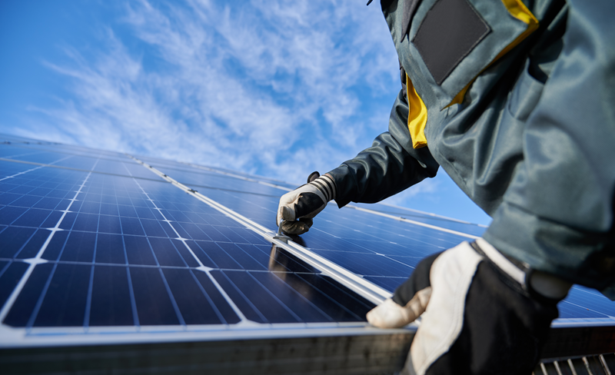
Informationen zur Unterstützung Ihrer Unterweisungen
Reihe „Unfälle verhindern“:
Unfallursache Absturz bei Arbeiten auf Dächern
Foto: AdobeStock-anatoliy_gleb
Platzhalter – idealerweise fügen Sie hier ein zu Dacharbeiten passendes Foto aus Ihrem Betrieb ein.

Slide 2
Hinweise zur Nutzung dieser Informationen
Der BGHW ist es ein großes Anliegen, betriebliche Multiplikatorinnen und Multiplikatoren für besondere Unfallschwerpunkte zu sensibilisieren und bei Unterweisungen zu unterstützen. Anhand von Unfall-beispielen aus BGHW-Mitgliedsunternehmen wollen wir besonders relevante Gefährdungen und die erforderlichen Arbeitsschutzmaßnahmen aufzeigen und so helfen, derartige Unfälle und persönliches Leid zu verhindern.
Wichtiges zum Thema Unterweisungen
Mit Unterweisungen erhalten Beschäftigte auf ihre Arbeitsplätze und Tätigkeiten zugeschnittene Informationen, Erläuterungen und Anweisungen in einer für sie verständlichen Form. Beschäftigte sollen befähigt werden, Sicherheits- und Gesundheitsgefährdungen zu erkennen und vorgesehene Schutz-maßnahmen eigenständig umsetzen zu können. Unterweisungen sind ein wichtiger Bestandteil im Arbeitsschutz und eine Pflicht der Unternehmerin/des Unternehmers sowie der Führungskräfte.
Erfolgreiche Unterweisungen finden im Dialog statt und umfassen mehr als einen reinen Vortrag. Besprechen Sie Fragen Ihrer Beschäftigten und fragen Sie selbst nach, damit keine Unklarheiten bestehen. Die Wirksamkeit Ihrer Unterweisungen erhöhen Sie, wenn Ihre Beschäftigten sicheres und gesundheitsgerechtes Verhalten direkt am Arbeitsplatz erlernen und üben können!

Slide 3
Hinweise zur Nutzung dieser Informationen
Bitte beachten Sie:
Die Informationen können z. B. als Einstieg in Ihre Unterweisung zum Thema „Arbeiten auf Dächern“ dienen.
Nutzen Sie die Ergebnisse Ihrer Gefährdungsbeurteilung, um die Informationen auf Ihren Betrieb hin anzupassen!
Prüfen und präzisieren Sie daher die auf der nachfolgenden Folie genannten Inhalte für Ihre Arbeitsplätze.
Arbeitsplätze müssen sicher gestaltet sein. Priorität zur Vermeidung von Gefährdungen haben technische und dann erst organisatorische Maßnahmen. Personenbezogene Maßnahmen sind nachrangig oder als Ergänzung zu diesen Maßnahmen zu sehen.

Slide 4
Hinweise zur Nutzung dieser Informationen
Bitte beachten Sie:
Prüfen und präzisieren Sie folgende Inhalte für Ihre Arbeitsplätze:
    Welche Arbeiten finden auf den Dächern Ihrer Gebäude statt (z. B. Schneeräumung, Dachrinnen-Säuberung, Pflege eines begrünten Daches, Wartungsarbeiten an Lüftungs-, Photovoltaik- oder RWA-Anlagen)?
    Werden die Arbeitsplätze auf dem Dach durch sichere Verkehrswege erreicht (Treppe, Steigleiter mit Steigschutzschiene)?
    Welche Gefährdungen sind bei Arbeiten auf dem Dach zusätzlich relevant?
    Welche technischen, organisatorischen oder persönlichen Schutzmaßnahmen sind in Ihrem Betrieb bereits vorhanden bzw. zusätzlich notwendig?
    Was genau müssen Ihre Beschäftigten für die sichere Durchführung ihrer Tätigkeiten mit Blick auf die Unfallgefährdung Dachabsturz wissen, können, beachten und umsetzen?
    Werden bei der Beauftragung von Fremdfirmen mit Arbeiten auf Ihren Dächern Arbeitsschutzmaßnahmen besprochen, festgelegt und koordiniert?

Slide 5

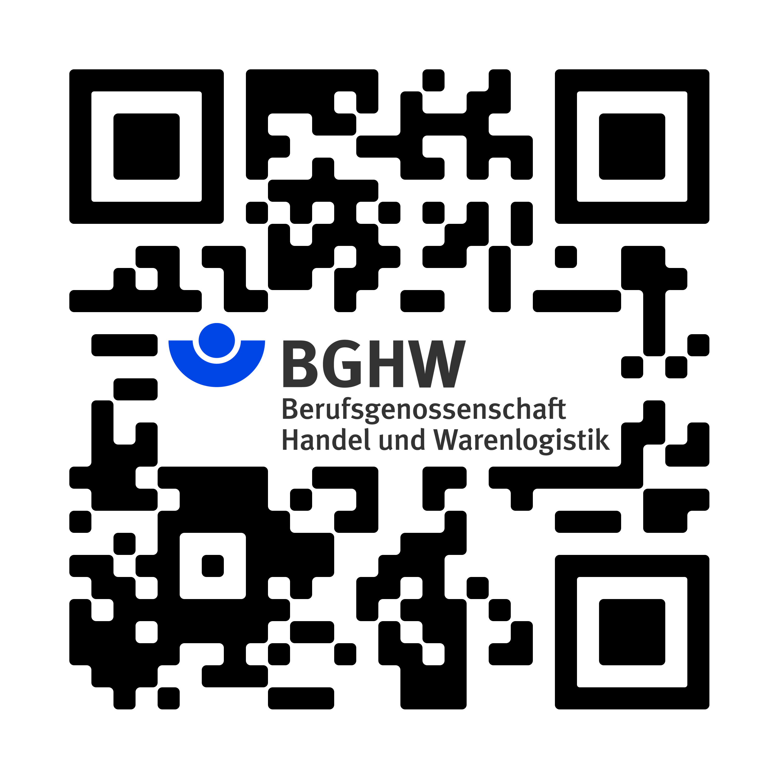

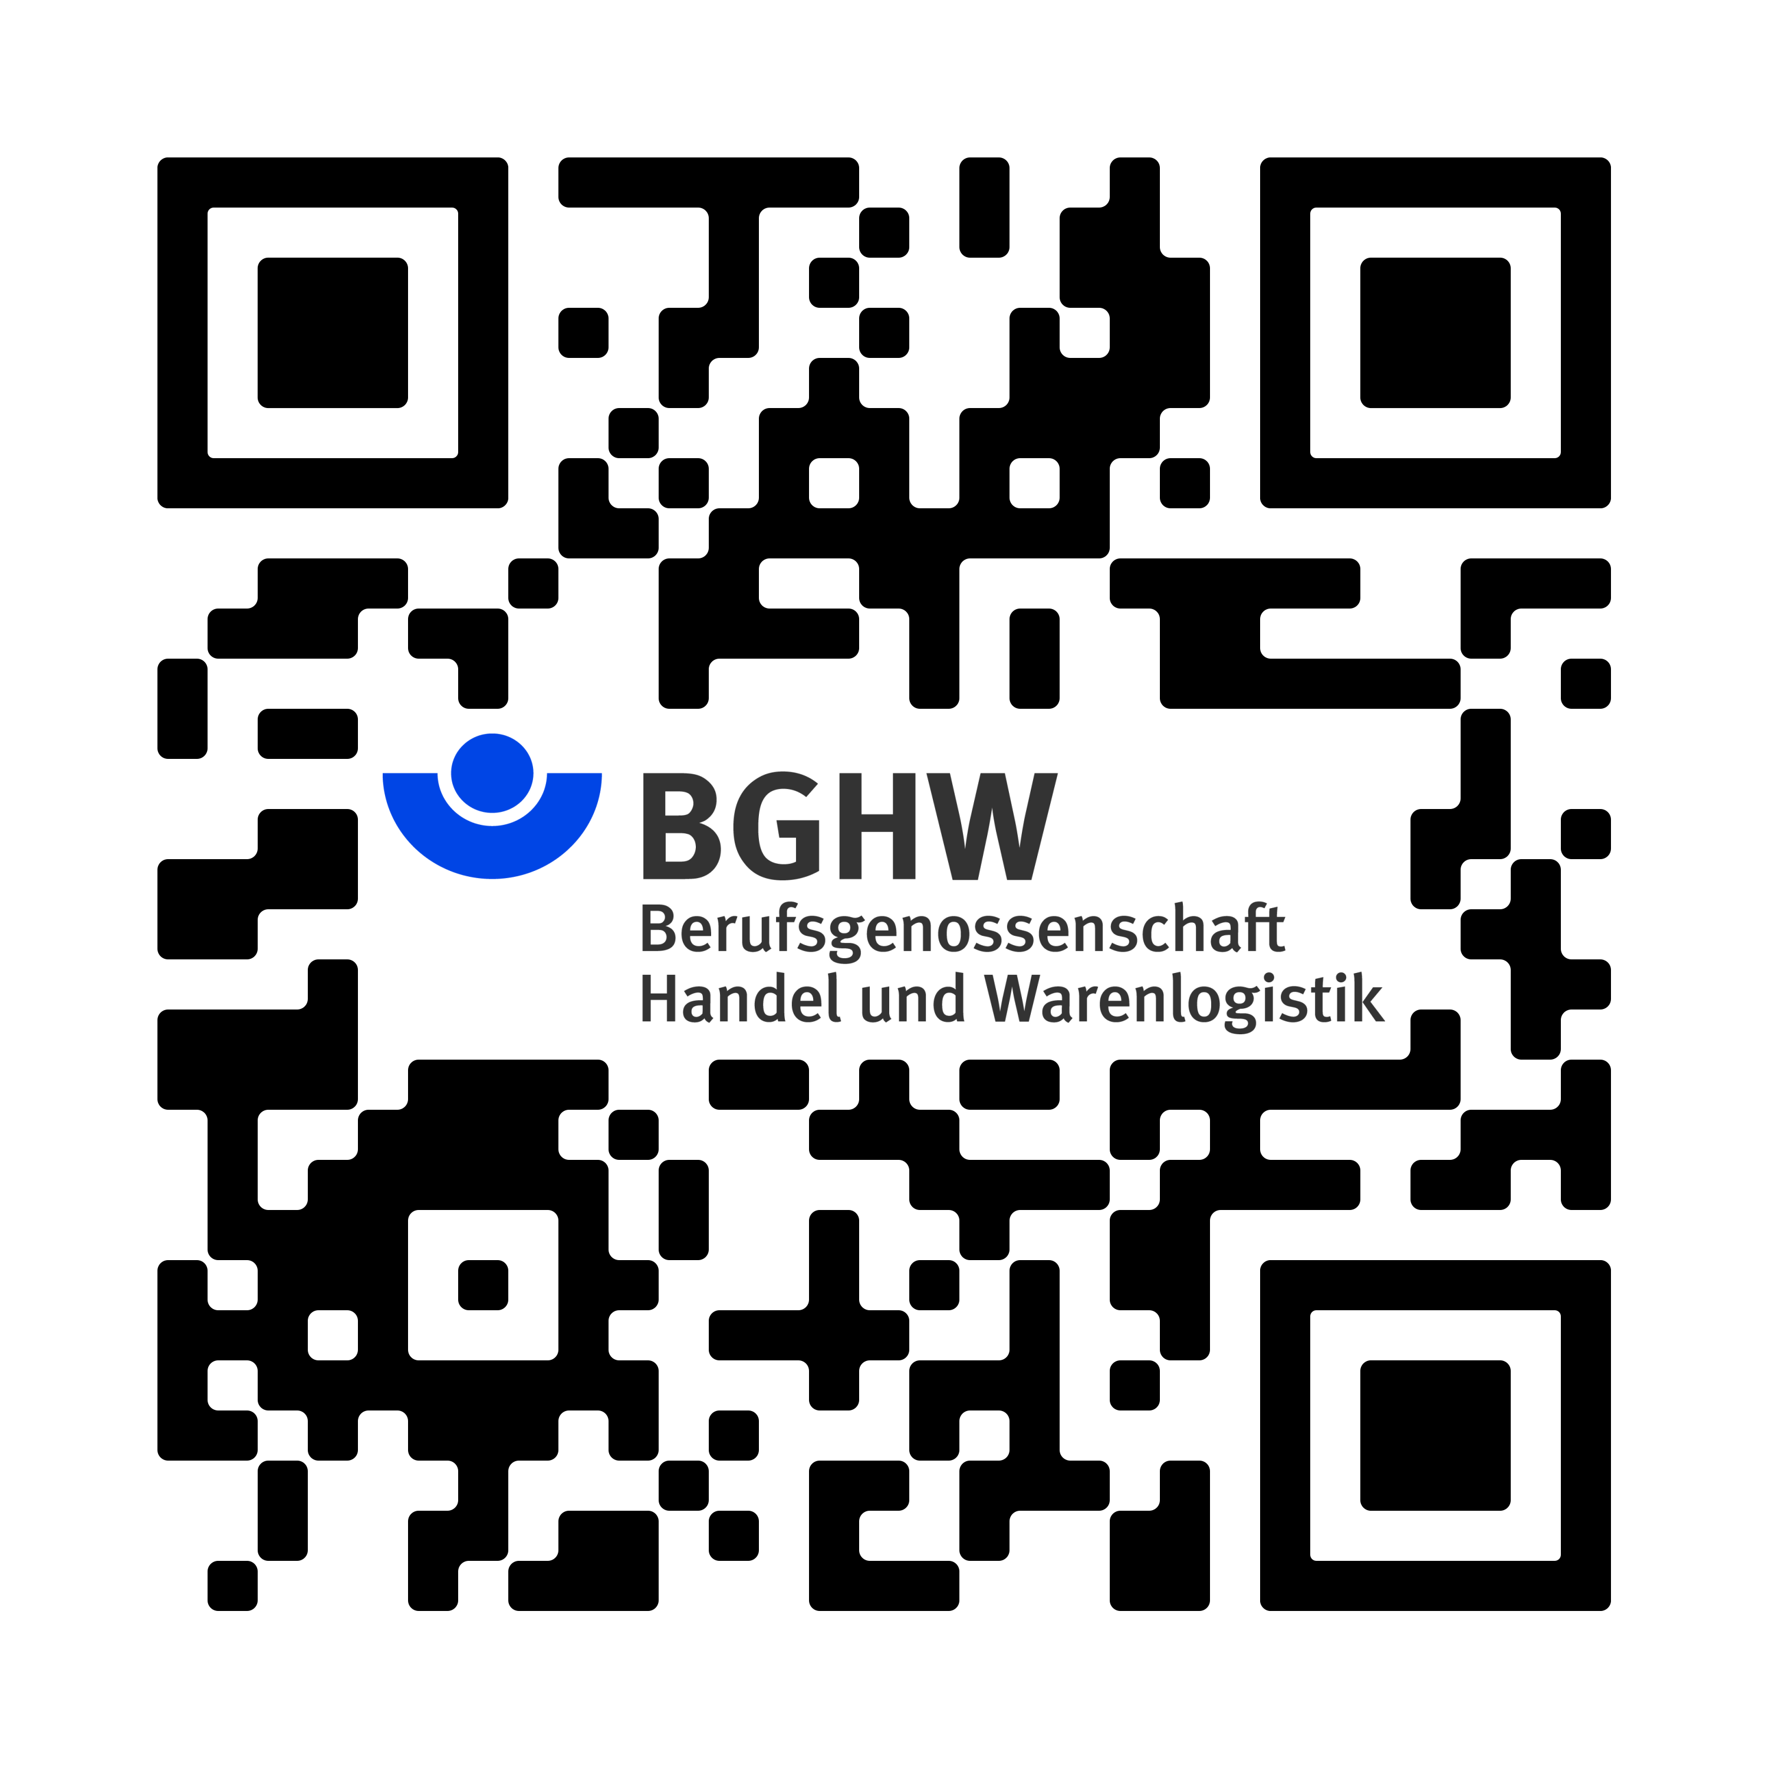

Ergänzende Informationen für Ihre Unterweisungen
Hier finden Sie weiterführende Informationen zum Unfallschwerpunkt:
Themenfeld Absturzgefährdung
Themenfeld Bau-, Montage und
Abbrucharbeiten
Themenfeld Persönliche Schutz-
ausrüstung gegen Absturz (PSAgA)
BGHW-Webseite „Sturzunfälle“,
Rubrik „Dächer“
Im Themenfeld Unterweisungen finden Sie Wichtiges rund um das Thema Unterweisungen:
  Zum Beispiel:
  Vorlage zur Dokumentation von Unterweisungen
  Tipps zu geeigneten Unterweisungs-methoden
  Wichtige Unterweisungsthemen
  Rechtliche Grundlagen

Slide 6
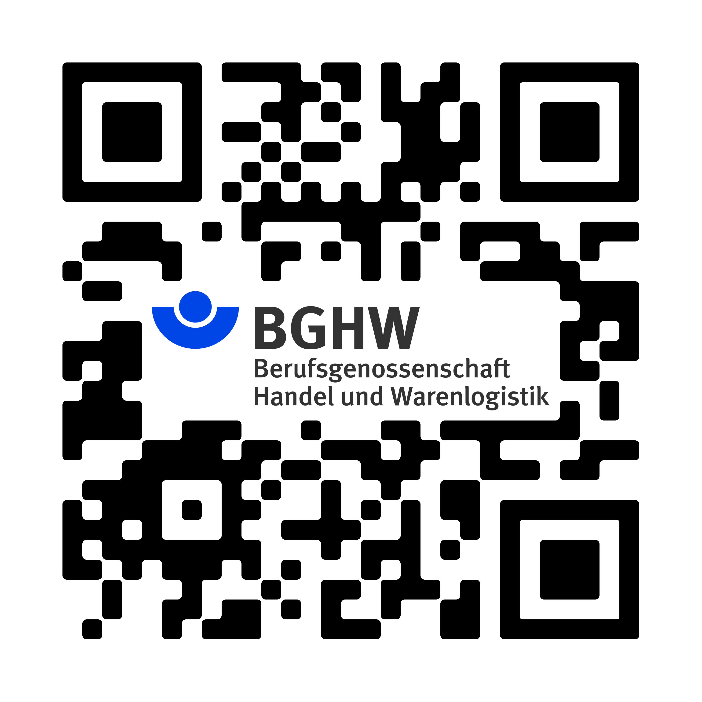


Weitere Unterstützungsangebote der BGHW
Unterstützung zur Gefährdungsbeurteilung erhalten Sie hier:
Informationen zur Gefährdungs-
beurteilung
Gefährdungsbeurteilung Online – die elektronische Handlungshilfe, mit der
eine individuelle und detaillierte
Beurteilung der Gefährdungen ermög-
licht wird. Die GBO enthält konkrete
Bausteine auch z. B. zu den Themen
„Bau- und Montagearbeiten“ sowie
„PSAgA“.
Sie haben weitere Fragen oder benötigen Beratung zum Thema Gefährdungsbeurteilung und Unterweisungen? Nehmen Sie gerne Kontakt zu uns auf!
Hier gelangen Sie zur Ansprechpartnersuche:

Slide 7
Schwerpunkte bei tödlichen Unfällen in Handel und Warenlogistik
Sonstige Unfälle
Unfälle beim Be- und Entladen
Unfälle mit Flurförderzeugen
Unfälle im Straßenverkehr
Unfälle durch Erfassen, Quetschen, Überrollen
Abstürze (inkl. Dachabstürze) sind die zweithäufigste Ursache tödlicher Unfälle in Mitgliedsunternehmen der BGHW!
Unfälle bei Bau-, Montage- und Instandhaltungsarbeiten
Abstürze
Grafik und Datenquelle: BGHW
Zeitraum der Datenermittlung: 2012-2019

Slide 8
Typische Unfallbeispiele und Gefährdungen
„Durchsturz durch eine Lichtplatte“:
Cem A., Mitarbeiter eines Handelsunternehmens für Photovoltaikanlagen, soll gemeinsam mit einem Kollegen die Photovoltaikanlage auf dem Flachdach einer Futtermittellagerhalle reinigen. Während sein Kollege am Boden Vorbereitungen trifft, steigt Cem ohne jegliche Absturzsicherungsmaßnahme auf das Dach, um dort die Solarpanele zu reinigen. Dabei betritt er eine nicht tragfähige Lichtplatte. Die Platte bricht unter seinem Gewicht durch, und er stürzt fast neun Meter in die Tiefe. Cem zieht sich dabei tödliche Verletzungen zu.
„Absturz über die Dachkante“:
Der Monteur Lukas P. installiert mit seinem Kollegen Lüftungsanlagen auf dem Flachdach eines Kundenunternehmens. Zunächst stellt er mit einem Kran eine Palette Lüftungselemente am Rand des Flachdachs in 8,6 m Höhe ab. Danach betritt er – ohne jegliche Absturzsicherungsmaßnahme – das Dach, stürzt beim Auspacken der Module kopfüber von der Dachkante und erliegt noch vor Ort seinen schweren Verletzungen.

Slide 9
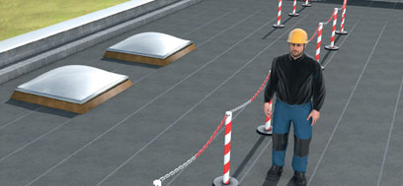
So können Unfälle dieser Art verhindert werden
Technische Maßnahmen
sichere Verkehrswege einrichten:
  zum Auf- und Abstieg beispielsweise Treppentürme oder gesicherte Steigeisengänge
  auf dem Dach beispielsweise Laufstege mit beidseitigem Seitenschutz zur Überbrückung von nicht-tragfähigen Dachelementen
vor Arbeitsbeginn sicherstellen, dass Schutzvorrichtungen gegen Absturz (z. B. Seitenschutz, Geländer) vorhanden sind
Auffangeinrichtungen unter Lichtkuppeln und -platten einbauen, z. B. Auffanggitter, Auffangnetze oder Auffanggerüste
Lichtplatten mit tragfähigen und begehbaren Elementen abdecken, z. B. mit Holzbohlen und Holztafeln
Arbeitsbereiche von Gefahrenbereichen durch Absperrung trennen
Illustration: BG-BAU-H.ZWEI.S Werbeagentur GmbH Hannover

Slide 10
So können Unfälle dieser Art verhindert werden
Ggf. Bild
Organisatorische Maßnahmen
Erste-Hilfe-Maßnahmen für die Arbeiten auf dem Dach organisieren und sicherstellen
vorrangig Arbeitsverfahren einsetzen, durch die sich das Begehen des Daches erübrigt, z. B. Einsatz von Drohnen für Dachinspektionen
vor dem Betreten von Dächern prüfen, ob diese tragfähig und somit begehbar sind
sicherstellen, dass alle notwendigen Arbeitsmittel vor dem Einsatz geprüft worden sind
Rettungskonzept erstellen, wenn persönliche Schutzausrüstung gegen Absturz (PSAgA) eingesetzt werden soll

Slide 11
So können Unfälle dieser Art verhindert werden
Ggf. Bild
Personenbezogene Maßnahmen
PSAgA nur dann einsetzen, wenn für die Tätigkeiten eine gesonderte Gefährdungsbeurteilung erstellt wurde und diese den Einsatz ermöglicht
Betriebsanweisungen für die eingesetzten Arbeitsmittel, Arbeitsverfahren und PSAgA erstellen
Beschäftigte auf Grundlage der Betriebsanweisungen unterweisen

Slide 12
Viel Erfolg für Ihre Unterweisung!

